Slide 1
Transact SQL
Sesión 08
Curso: Base de Datos Avanzado I
Equipo de Profesores del Curso

Slide 2

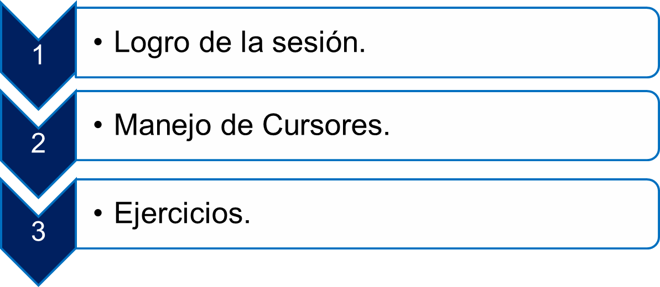

Slide 3


Base de Datos
Al término de la sesión, el alumno crea cursores.

Slide 4
Un cursor es una variable que nos permite recorres con un conjunto de resultados obtenidos a través de una sentencia SELECT fila por fila.
El uso de los cursores es una técnica que permite tratar fila por fila el resultado de una consulta, contrariamente al SELECT SQL que trata a un conjunto de fila. Los cursores pueden ser implementador por instrucciones TRANSACT-SQL (cursores ANSI-SQL) o por la API OLE-DB.

Slide 5
Cuando trabajemos con cursores debemos seguir los siguientes pasos.
  Declarar el cursor, utilizando DECLARE
  Abrir el cursor, utilizando OPEN
  Leer los datos del cursor, utilice FETCH …INTO
  Cerrar el cursor, utilizando CLOSE
  Liberar el cursor, utilizando DEALLOCATE

Slide 6
Sintaxis:
-- Declaración del cursor DECLARE <nombre_cursor> CURSOR FOR <sentencia_sql> -- apertura del cursor OPEN <nombre_cursor> -- Lectura de la primera fila del cursor FETCH <nombre_cursor> INTO <lista_variables> WHILE (@@FETCH_STATUS = 0) BEGIN -- Lectura de la siguiente fila de un cursor FETCH <nombre_cursor> INTO <lista_variables> ... END -- Fin del bucle WHILE -- Cierra el cursor CLOSE <nombre_cursor> -- Libera los recursos del cursor DEALLOCATE <nombre_cursor>

Slide 7
Sintaxis que permite la declaración del cursor
-- Declaración del cursor DECLARE <nombre_cursor> [INSENSITIVE][SCROLL] CURSOR FOR <sentencia_sql> FOR [READ ONLY | UPDATE[ OF lista de columnas]]

Slide 8
Esta instrucción permite hacer operativo el cursor y crear eventualmente las tablas temporales asociadas. La variable @@CURSOR_ROWS se asigna después de OPEN.
OPEN [ GLOBAL ] <nombre_cursor>

Slide 9
Es la instrucción que permite extraer una fila del cursor y asignar valores a variables con su contenido. Tras FETCH, la variable @@FETCH_STATUS está a 0 si FETCH no retorna errores.
FETCH [NEXT | PRIOR | LAST | ABSOLUTE n | RELATIVE n ] [FROM] [GLOBAL ] <nombre del cursor> [INTO lista de variables ] NEXT

Slide 10
Cuando trabajamos con cursores, la función @@FETCH_STATUS nos indica el estado de la última instrucción FETCH emitida, los valores posibles son
Valor devuelto | Descripción
0 | La instrucción FETCH se ejecutó correctamente
-1 | La instrucción FETCH no se ejecutó correctamente o la fila estaba más allá del conjunto de resultados.
-2 | Falta la fila recuperada.

Slide 11
Cierra el cursor y libera la memoria. Esta operación debe interponerse lo antes posible con el fin de liberar los recursos cuanto antes. La sintaxis es:
CLOSE <nombre_cursor>

Slide 12
Es un comando de limpieza, no forma parte de la especificación ANSI. La sintaxis es:
DEALLOCATE <nombre_cursor>

Slide 13
Trabajando con un cursor dinámico, defina un cursor dinámico que permita visualizar: el primer registro, el registro en la posición 6 y el último registro
--Cursores DECLARE mi_cursor CURSOR SCROLL FOR SELECT * FROM Compras.productos --abrir OPEN mi_cursor --imprimir los registros FETCH FIRST FROM mi_cursor FETCH ABSOLUTE 6 FROM mi_cursor FETCH LAST FROM mi_cursor --cerrar CLOSE mi_cursor --liberar DEALLOCATE mi_cursor

Slide 14
Trabajando con un cursor, listar los clientes registrados en la base de datos, incluya el nombre del país.
--declaro variables de trabajo DECLARE @id varchar(5), @nombre varchar(50), @pais varchar(50) --declaro el cursor DECLARE mi_cursor CURSOR FOR SELECT c.idcliente, c.nombreCliente, p.nombrepais FROM Ventas.clientes c JOIN Ventas.paises p ON c.idpais=p.idpais --abrir OPEN mi_cursor --leer el primer registro FETCH mi_cursor INTO @id, @nombre, @pais --mientras pueda leer el registro WHILE @@FETCH_STATUS=0 BEGIN --imprimir el registro PRINT @id + ','+@nombre+','+@pais --leer el registro siguiente FETCH mi_cursor INTO @id, @nombre, @pais END --cerrar CLOSE mi_cursor --liberar DEALLOCATE mi_cursor;

Slide 15
DEMO

Slide 16


Base de Datos

Slide 17
FIN DE LA SESIÓN
Base de Datos

